Slide 1
EOPPP eFLOW Compiler
아키텍처 및 변환 파이프라인
GCC Python Plugin 기반 C → eFLOW 자동 변환 컴파일러
HPCL Lab

Slide 2
EOPPP & eFLOW 컴파일러 개요
EOPPP
eFLOW
컴파일러
128코어 MIMD 프로세서
모든 코어가 매 클록마다
독립 명령 동시 실행
DSP 연산에 최적화
EOPPP 하드웨어 전용 언어
Z-bank: 16비트 명령어
Y-bank: 32비트 데이터/마스크
MIF 파일로 FPGA에 로드
표준 C 코드를 eFLOW로
자동 변환
프로그래머는 하드웨어
구조를 알 필요 없음

Slide 3
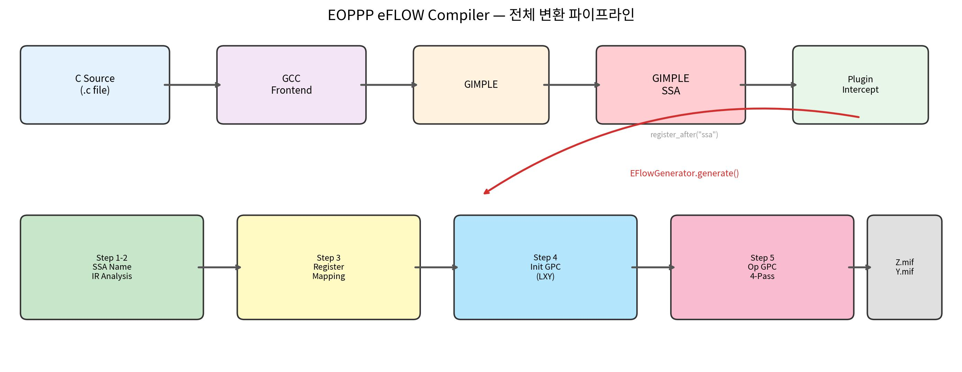
전체 변환 파이프라인
register_after('ssa') : 입력은 일반 GIMPLE이 아닌 GIMPLE SSA

Slide 4
C 소스 → GIMPLE → GIMPLE SSA
C 소스
GIMPLE
GIMPLE SSA
for(i=0; i<50; i++) {
cur = p0 + p1;
p1 = p0;
p0 = cur;
if(cur>curT) break;
}
i = 0; p0 = 1; p1 = 0;
loop:
cur = p0 + p1;
if(cur>curT) goto exit;
p1 = p0; p0 = cur;
i = i + 1;
if(i<50) goto loop;
BB3: (PHI 노드)
p0_1=PHI<p0_15,p0_7>
p1_2=PHI<p1_16,p1_6>
i_2 =PHI<i_11, i_8>
cur_3 = p0_1 + p1_2;
BB4:
i_8 = i_2 + 1;
→
→
GCC Frontend
GCC SSA Pass
PHI 노드: 서로 다른 경로에서 들어오는 변수 버전을 합류시킨다.
p0_1 = PHI<p0_15(초기값), p0_7(갱신값)> → 어느 경로에서 왔느냐에 따라 값 선택

Slide 5
왜 GIMPLE SSA를 사용하는가
1
2
3
데이터 흐름 추적
루프 구조 표현
GCC 최적화 활용
각 변수 정의에 고유 버전 번호가 부여되어
p0_15(초기값)와 p0_7(갱신값)을
명확히 구분할 수 있다
PHI 노드가 있는 BasicBlock이 루프 시작점
PHI 인자 분석으로 루프 변수
(초기값, 갱신값) 식별 가능
상수 전파, 데드 코드 제거 등
기본 최적화가 이미 수행된 상태
불필요한 코드가 줄어듬

Slide 6
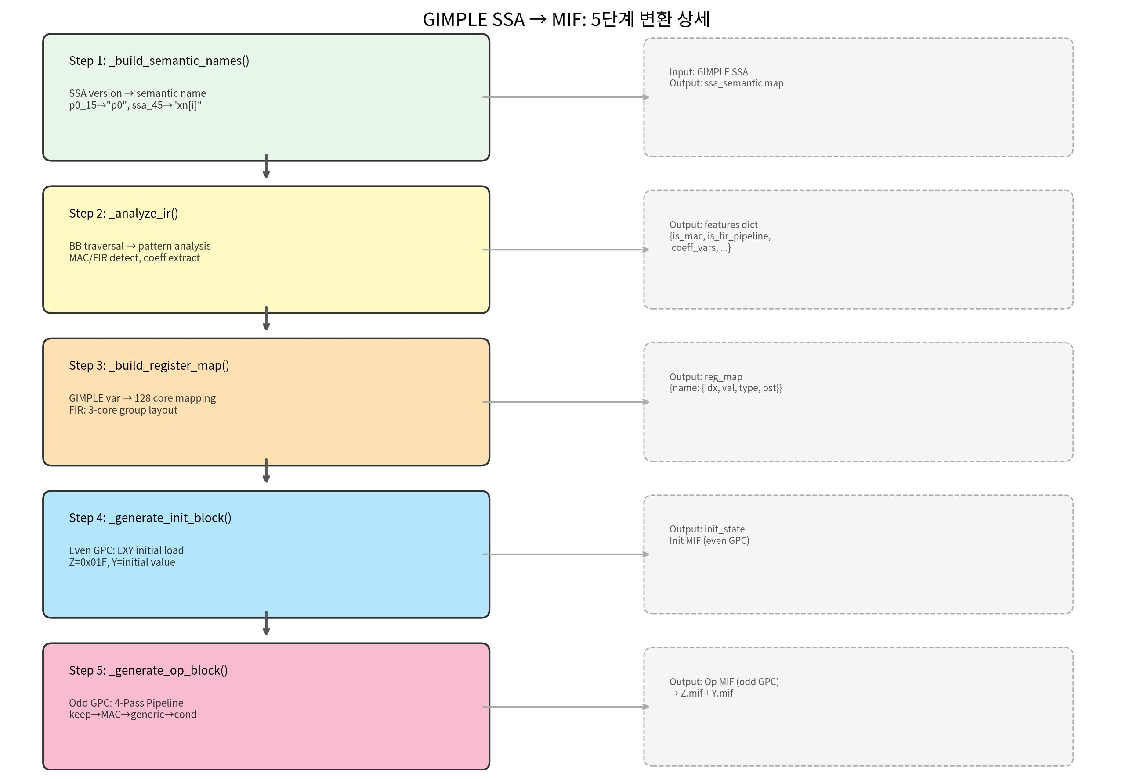
GIMPLE SSA → MIF: 5단계 변환

Slide 7
Step 1-2: SSA 이름 해석 & IR 분석
Step 1: _build_semantic_names()
Step 2: _analyze_ir()
SSA 버전명 → 의미 이름 매핑
p0_15 → "p0" (VarDecl 이름)
ssa_45 → "xn[i]" (def_stmt 역추적)
MIF 주석에서 변수를 식별 가능하게 함
BB 순회 → 구조적 패턴 분석
1. 상수 대입 수집 (const_assigns)
2. 재대입 필터 (reassigned_vars)
3. 진짜 상수 = const - reassigned
4. 곱셈 분석 → coeff_vars 승격
5. 배열 접근 → in/out arrays
6. 비연산 조건 필터 (printf 루프)
Feature Flag 분리:
함수 | is_mac | is_fir_pipeline | 결과
checkclkfibo (피보나치) | False | False | Generic 경로, pSt 없음
checkclkfir (20탭 FIR) | True | True | 3-코어 그룹 + pSt 적용
checkfir (변수명 변경) | True | True | 동일 감지 (이름 무관)

Slide 8
Step 3: 레지스터 매핑 (reg_map)
FIR (is_fir_pipeline=True)
Generic (피보나치)
_build_mac_layout() 먼저 실행:
r0: xv19 (shift, pSt=1)
r1: ssa_45 (mult, pSt=2)
r2: _store_19 (store, pSt=3)
... (20탭 x 3 = 60코어)
r60: yo0 (누적기, pSt=3)
r61: yo1 (누적기, pSt=3)
r62: yo[i] (최종출력, pSt=4)
r63: xn[i] (입력, pSt=1)
_augment 후 나머지:
r64: i (var) r65: cst_1 (const)
r66: cst_-32 r67: cond_res_0
_augment만 실행 (순차 할당):
r0: cond_res_0 (cond, val=4)
r1: cond_res_1 (cond, val=4)
r2: cst_1 (const, val=1)
r3: cur (var, val=0)
r4: curT (var, val=-100)
↑ 마이너스 치환 (SUB 없음)
r5: i (var, val=0)
r6: iT (var, val=50)
r7: p0 (var, val=1)
r8: p1 (var, val=0)

Slide 9
Step 4: Init GPC 생성 (짝수 GPC)
각 코어에 LXY(Load X from Y) 명령으로 초기값을 로드한다.
코어 | 변수 | Z-코드 (명령) | Y-값 (데이터) | 설명
r0 | p0 = 1 | 0x01F (LXY) | 0x00000001 | 피보나치 초기값
r3 | curT = -100 | 0x01F (LXY) | 0xFFFFFF9C | 마이너스 치환 (원래 100)
r4 | cst_1 = 1 | 0x01F (LXY) | 0x00000001 | 루프 증분 상수
r7 | cond_res = 4 | 0x01F (LXY) | 0x00000004 | outLoop 초기값
(빈 코어) | - | 0x000 | 0x00000000 | 미할당
마이너스 치환이란?
EOPPP에는 뺄셈(SUB) 명령이 없다.
조건문 if(cur > 100)에서 100을 빼야 하지만 SUB가 없으므로,
Init에서 -100을 미리 저장하고, Op에서 cur + (-100) > 0으로 계산한다.
이것이 '마이너스 치환' 정책이다. curT의 Y값이 0xFFFFFF9C(-100의 2의 보수)인 이유.

Slide 10
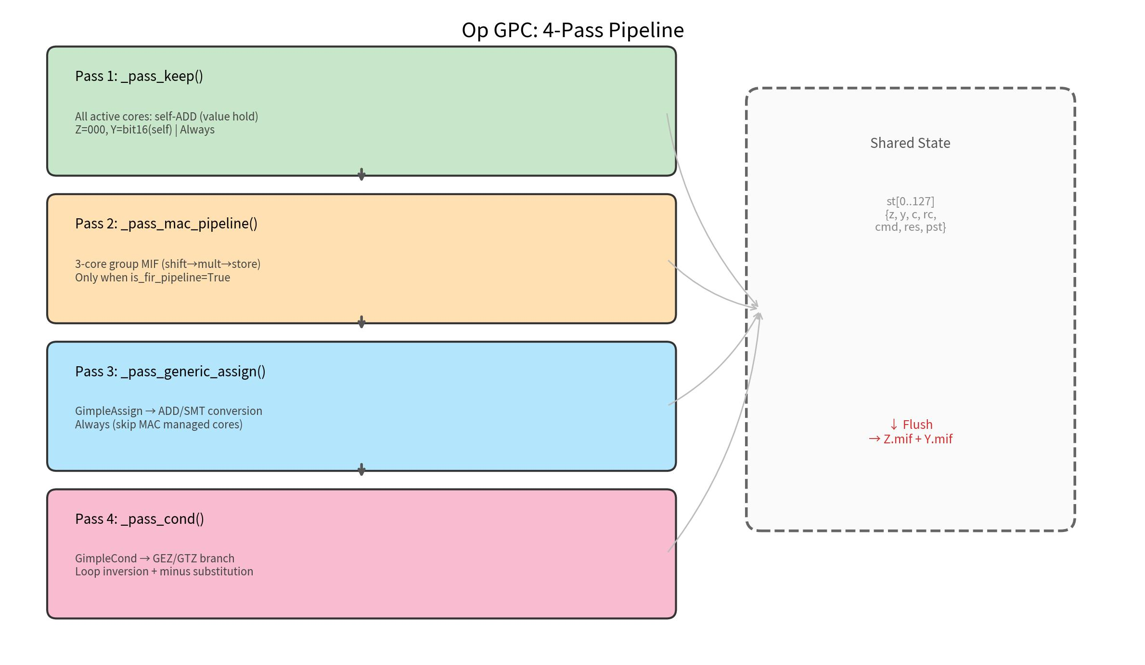
Step 5: Op GPC — 4-Pass 파이프라인

Slide 11
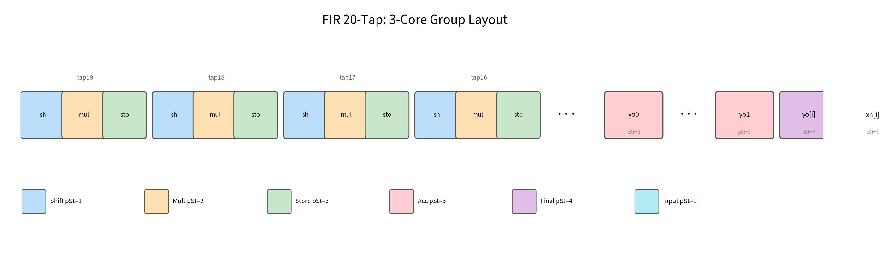
Pass 1 & 2: 값 유지 + MAC 파이프라인
Pass 1: _pass_keep()
Pass 2: _pass_mac_pipeline()
모든 활성 코어: self-ADD 적용
Z=000(ADD), Y=00010000(bit16=self)
EOPPP 코어는 매 클록 연산 수행.
self-ADD 없으면 값이 소실된다.
항상 실행 (FIR, Generic 모두)
is_fir_pipeline=True일 때만 실행
Shift: Z=000(ADD), Y=mask(src)
Mult: Z=208(SMT), Y=계수값
Store: Z=200(ADD), Y=00010000
계수는 코어 미할당 → Y-immediate

Slide 12
Pass 3 & 4: 일반 대입 + 조건문 변환
Pass 3: _pass_generic_assign()
Pass 4: _pass_cond()
GimpleAssign → ADD/SMT 변환
cur = p0 + p1
→ r3: Z=000, Y=add_mask(3,[7,8])
Y 마스크: bit = 16 + (src - dst)
범위: 대상 코어 기준 ±16 이내
GimpleCond → GEZ/GTZ 분기 변환
루프 조건 반전:
C: i<50 (계속) →
HW: i>=50 (탈출) → GEZ
판별: 자기참조 증분 패턴
m=m+1 → 루프 카운터 → 반전
조건 변환 예시
GIMPLE: if (i_8 <= 49) goto BB3;
1. 자기참조 감지: i = i + 1 존재 → 루프 카운터
2. 반전: i<=49 → i>49 → 정규화: i>=50 (GEZ)
3. 마이너스 치환: Init에 cst_-50=-50 저장, Op에서 i+1+(-50)>=0
4. 결과: r7: Z=806(GEZ+HOLD), Y=add_mask(7, [r_i, r_cst_1, r_cst_-50]), res = 0+1+(-50) = -49

Slide 13
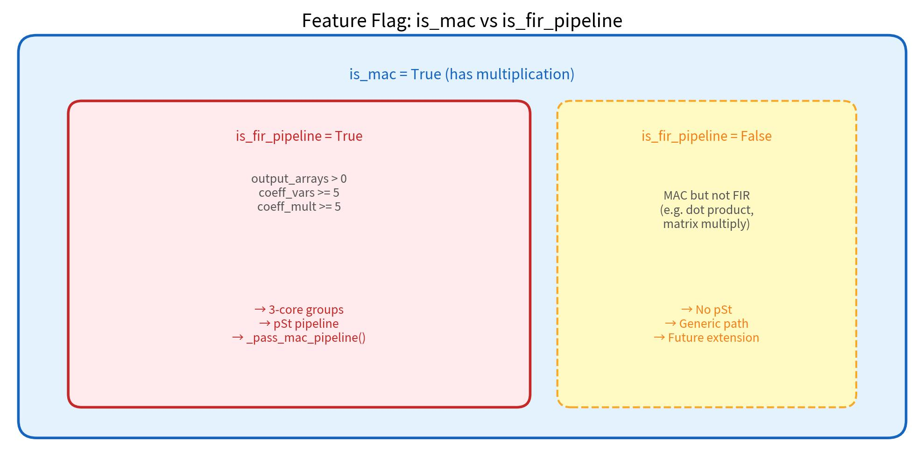
Feature Flag 분리: is_mac vs is_fir_pipeline
이 분리를 통해 향후 MAC이지만 FIR이 아닌 패턴(행렬 곱셈, butterfly FFT 등)을
is_mac=True, is_fir_pipeline=False로 별도 Pass를 분기할 수 있다.

Slide 14
변환 요약
단계 | 수행자 | 입력 | 출력
C → GIMPLE | GCC Frontend | C 소스 | GIMPLE (3-주소 코드)
GIMPLE → SSA | GCC SSA Pass | GIMPLE | GIMPLE SSA (PHI+버전)
Step 1: 이름 해석 | generator.py | GIMPLE SSA | 의미 이름 매핑
Step 2: IR 분석 | generator.py | GIMPLE SSA | features (is_mac...)
Step 3: 코어 매핑 | generator.py | SSA + features | reg_map (변수→코어)
Step 4: Init GPC | generator.py | reg_map | Init MIF (짝수 GPC)
Step 5: Op GPC | generator.py | SSA + reg_map | Op MIF (4-Pass)
입력: GIMPLE SSA (일반 GIMPLE 아님) | 출력: Z.mif + Y.mif | 함수당: 2 GPC (짝수=Init, 홀수=Op)

